Slide 1

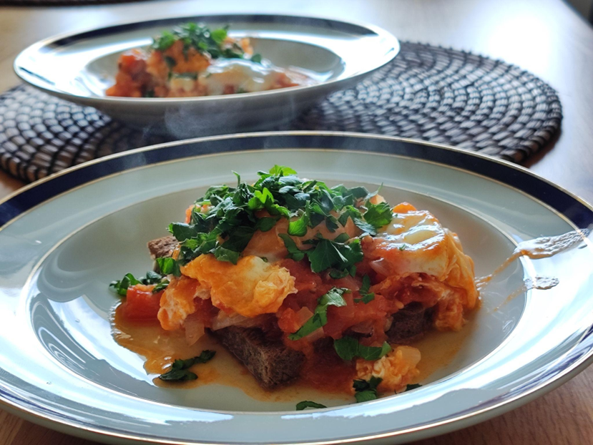
Desafio ASS 2024/2025
“Receitas Sustentáveis, têm Tradição”
OVOS EM TOMATADA
INGREDIENTES (para 4 pessoas):
2 folhas de louro
200 gramas de cebola
2 colheres de sopa de azeite
1 colher de sopa de chouriço picado
1 colher de sopa de talos de salsa
2 dentes de alho
1 Kg de tomate
2 colheres de chá de sal
1 colher de chá de açúcar
4 ovos
Fig. 1: Prato Final
FOTO DO PRATO FINALIZADO
https://alimentacaosaudavelesustentavel.abaae.pt/receitas-sustentaveis/

Slide 2
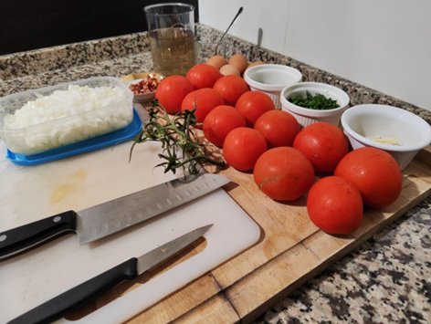
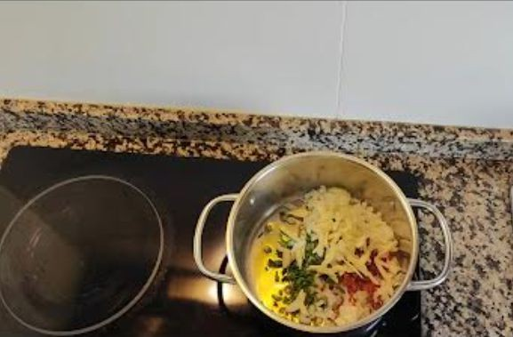
Desafio ASS 2024/2025
“Receitas Sustentáveis, têm Tradição”
PROCEDIMENTOS:
1º) Começamos por descascar e preparar todos os ingredientes.
Fig.2: Ingredientes
2º) Depois, numa panela colocamos o azeite, a cebola picada e o louro.
Juntamos o chouriço, o alho e a salsa picados e deixamos refogar
durante alguns minutos.
Fig.3: Procedimento 2.
Imagem da preparação
Imagem da preparação
https://alimentacaosaudavelesustentavel.abaae.pt/receitas-sustentaveis/

Slide 3
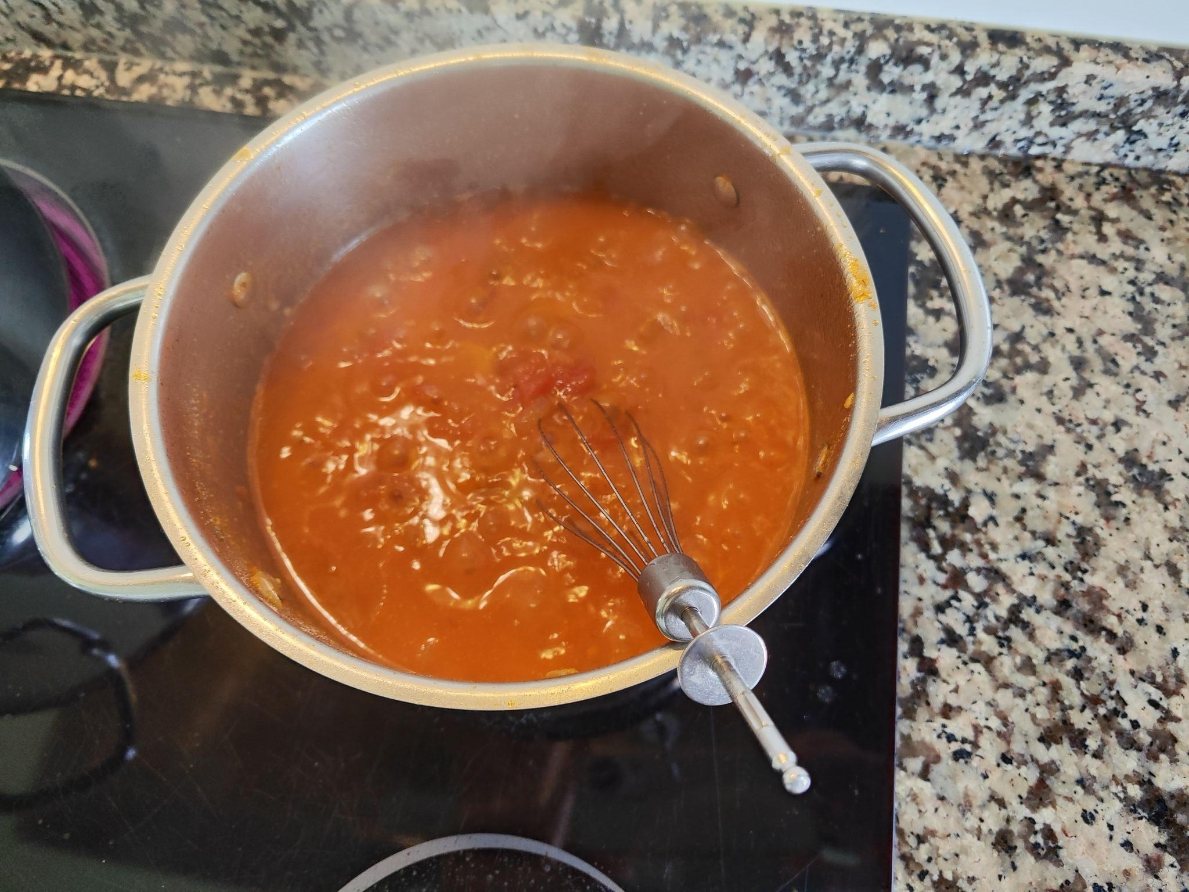
Desafio ASS 2024/2025
“Receitas Sustentáveis, têm Tradição”
PROCEDIMENTOS:
3º) Em seguida juntamos os tomates pelados e cortados em pedaços.
Temperamos com o sal e o açúcar.
4º) Deixamos cozinhar em lume brando durante cerca de 20 minutos.
Fig.4: Procedimento 4
https://alimentacaosaudavelesustentavel.abaae.pt/receitas-sustentaveis/

Slide 4
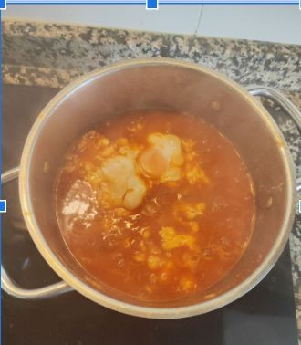
Desafio ASS 2024/2025
“Receitas Sustentáveis, têm Tradição”
PROCEDIMENTOS:
5º) Por fim, colocamos os ovos e deixamos cozinhar durante mais 6 minutos.
6º) Servimos no prato, com uma fatia de pão ou de broa.
Sugestão de apresentação: polvilhar com salsa picada por cima.
Fig.6: Procedimento 6 Fig.7: Prato final
Fig.5: Procedimento 5
https://alimentacaosaudavelesustentavel.abaae.pt/receitas-sustentaveis/

